Slide 1


Изображение человека как важнейшая идейно-нравственная проблема литературы
Урок литературы для 7 класса
Автор: Танаева М.А.

Slide 2
Цели нашего урока
1
2
3
Образовательные
Развивающие
Воспитательные
Ввести понятие изображения человека в литературе и показать, как писатели исследуют характер, душу, нравственный выбор
Развивать умение рассуждать, приводить примеры из прочитанных произведений, формировать навыки диалога
Воспитывать интерес к внутреннему миру человека, его духовным ценностям и стимулировать личное отношение к героям

Slide 3
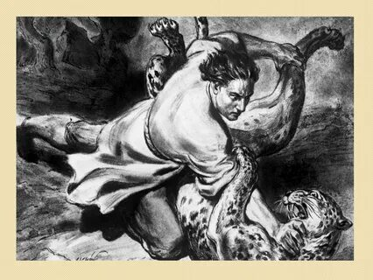
Что значит «изображение человека» в литературе?
Писатели создают образы людей, чтобы понять: каким должен быть человек, что делает его сильным или слабым.
Автор исследует не только внешний облик, но и характер, поступки, внутренний мир, мечты, совесть героев.
«Литература — это исповедь человеческой души»

Slide 4




Как литература показывает человека?
Портрет
Поступки
Внешний облик героя отражает его внутренний мир и характер
Действия героя раскрывают его истинную природу и нравственные принципы
Речь
Мысли и переживания
Слова и манера говорить выдают образование, воспитание и душевное состояние
Внутренние монологи показывают борьбу между добром и злом в душе

Slide 5
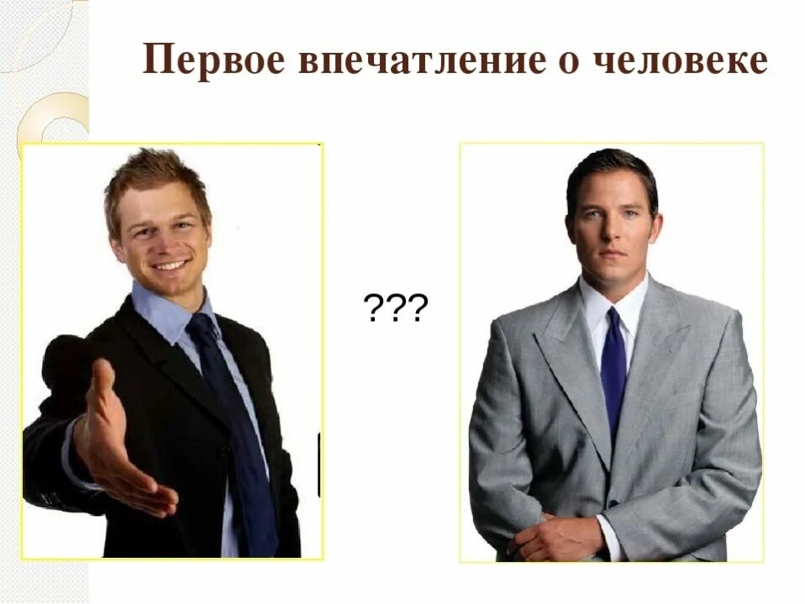
Великие писатели о человеке
А.С. Пушкин
Н.В. Гоголь
Пётр Гринёв — пример чести и верности долгу в «Капитанской дочке»
Тарас Бульба — сила духа и преданность товариществу
М.Ю. Лермонтов
Печорин — противоречивая натура «лишнего человека»

Slide 6
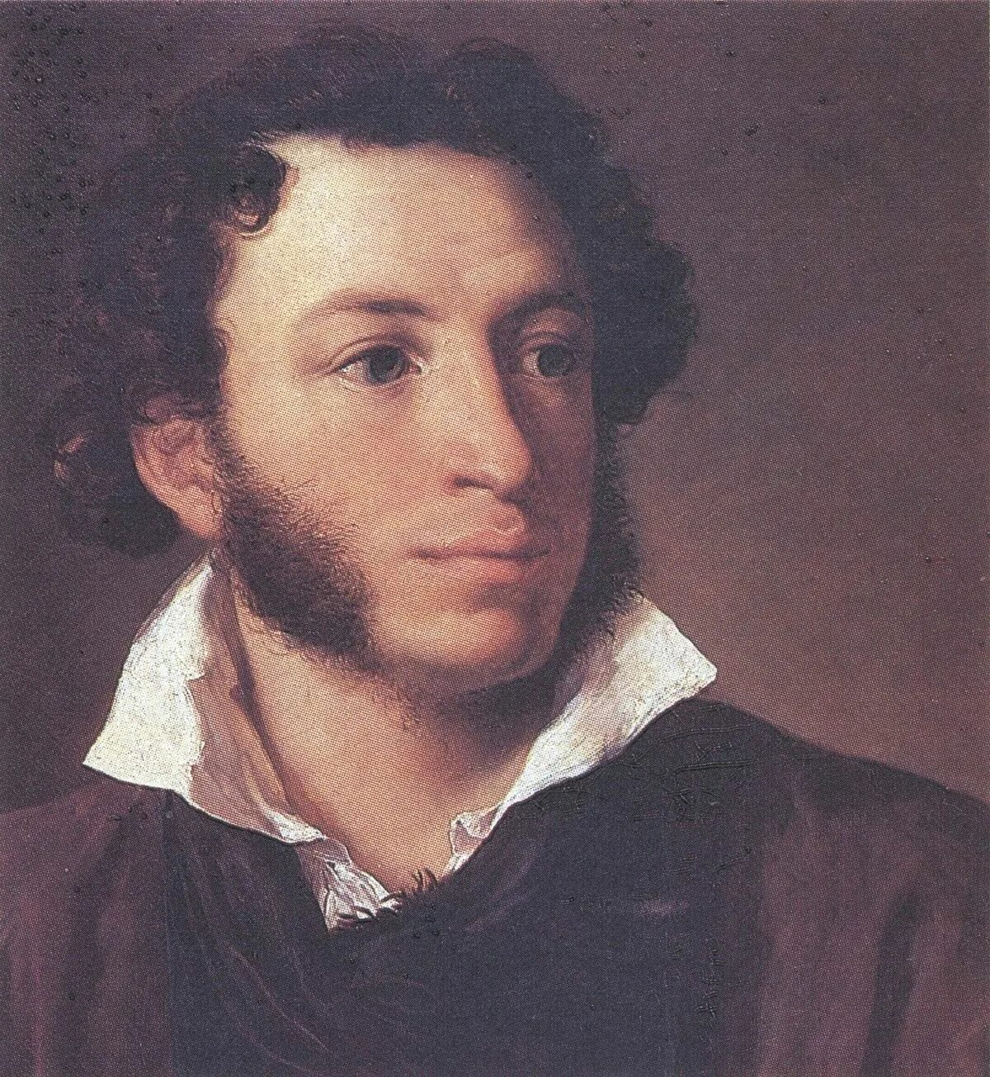

Работаем с цитатами великих
«Береги честь смолоду»
А.С. Пушкин, «Капитанская дочка»
Какая черта характера здесь важна? Почему автор хочет, чтобы читатель это заметил?
«Нет уз святее товарищества»
Н.В. Гоголь, «Тарас Бульба»
Что узнали о человеке из этого высказывания? Какое качество прославляет автор?

Slide 7



Зачем писатели изображают человека?
Показать выбор
Воспитывать читателя
Развивать душу
Человек постоянно выбирает между добром и злом, честью и выгодой
Учить добру, справедливости, честности на примере героев
Помочь понять себя и других людей, стать более человечными

Slide 8
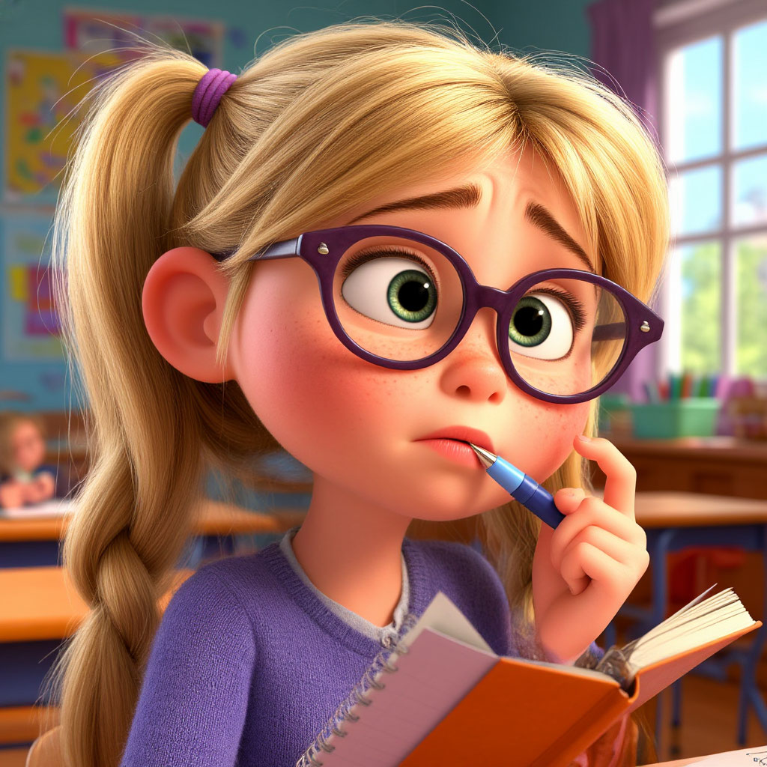

Какие качества ценили писатели?
Честность
Правдивость перед собой и людьми
Смелость
Готовность защищать правду
Верность
Преданность идеалам и близким
Доброта
Сочувствие и помощь другим

Slide 9
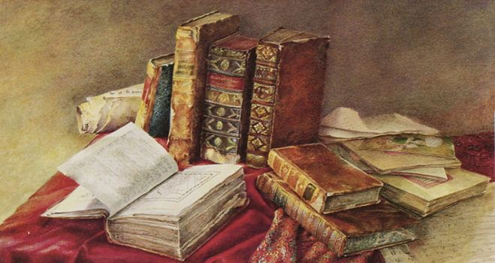

Чему учит нас литература?
Приём «Одним словом»
Назовите одно слово, которое описывает, чему вас может научить литература
Литература — это зеркало человеческой души, которое помогает нам стать лучше

Slide 10




Домашнее задание
Обязательное
По желанию
Написать ответ (5-7 предложений): «Что значит быть хорошим человеком?»
Подготовить цитату о человеке из любимой книги и объяснить, почему она важна
Увидимся на следующем уроке!

